Slide 1

Clojure第一眼
http://clojure.org/
涧泉
2013-4-28

Slide 2
免责声明
文中知识点仅凭个人记忆和理解，不保证正确性。

Slide 3
joke
你喜欢函数式编程？是啊。我也是，你喜欢 Erlang 、Lua 、Lisp 还是 Haskell ？ Lisp 。我也是，你喜欢 Common Lisp 、Emacs Lisp 、Scheme 还是 Clojure ？ Scheme 。我也是，你喜欢 MIT Scheme 、MzScheme 、DrScheme 还是 Guile ？MIT Scheme 。我也是，你喜欢 7.5 版还是 7.4 版？ 7.5 。滚！异端
转自 @weibo

Slide 4
clojure
LISP
简单语法、Symbol、宏
JVM
字节码、解释执行、Java交互
& More
函数式、动态类型、并发支持
通用编程语言

Slide 5
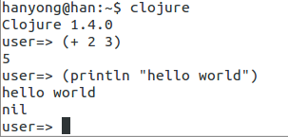
REPL (交互式控制台)
Read Eval Print Loop
读取表达式，求值，输出，循环
解释执行 REPL
idea、eclipse、apt-get

Slide 6
表达式
2 + 3 = ?
(+ 2 3)
(+ 2 3 4)
(println “hello world”)
nil
(class “abc”)

Slide 7
语法 & 语义
语法
原子、集合
语法树？
语义
special forms => (if )
宏 => (for)
函数 => (println)

Slide 8
语法
原子
集合

Slide 9
原子
user=> \a ; 字符
\a
user=> "string" ; 字符串
"string"
user=> 456 ; 整数
456
user=> true false ; bool
true
false
user=> :key ; keyword
:key
user=> nil
nil

Slide 10
集合
user=> [1 2 :is true "abc"]
[1 2 :is true "abc"]
user=> {:x 5, "pos" [3 2], [99 99] :good}
{[99 99] :good, :x 5, "pos" [3 2]}
user=> (list 44 :fast "joke")
(44 :fast "joke")
user=> #{"abc" false {:x 8} nil 42.5}
#{nil 42.5 {:x 8} "abc" false}

Slide 11
注释和可选分隔符
user=> ; (print "hello") 这里只是注释
user=> 1,456,,,,,,,,,,72.3,,,,,,,,,,,,,
1
456
72.3
user=> {1, :x 5, :y 6, true} ; 分隔符被忽略
{1 :x, 5 :y, 6 true}

Slide 12
list和quote(1)
clojure对每个表达式求值
递归求值
求值list表达式发生函数(语义)调用
quote禁止求值
简写(')
表达式自闭合性

Slide 13
list和quote(2)
user=> (println "hello")
hello
nil
user=> (quote (println "hello"))
(println "hello")
user=> (= [(+ 2 3)] [5])
true
user=> (= '[(+ 2 3)] '[5])
false

Slide 14
symbol
user=> x
CompilerException java.lang.RuntimeException: Unable to resolve symbol: x in this context, compiling:(NO_SOURCE_PATH:0)
user=> (def x)
#'user/x
user=> x
#<Unbound Unbound: #'user/x>
user=> (def x 3)
#'user/x
user=> x
3
user=> (print x)
3nil
user=> (println x)
3
nil
user=> (println 'x "=" x)
x = 3
nil
user=> (class x)
java.lang.Long
user=> (class 'x)
clojure.lang.Symbol

Slide 15
Symbol命名约定
user=> (empty? [])
true
user=> (vector? [])
true
user=> (every? integer? [1 2 3 4])
true
user=> (every? integer? [1 2 3 4 "ab"])
false
user=> (not-any? integer? [1 2 3 4 "ab"])
false
user=> (not-any? integer? ["ab"])
true

Slide 16
语法小结
分词规则和数据结构？
语法树？
json++？
Q&A ?

Slide 17
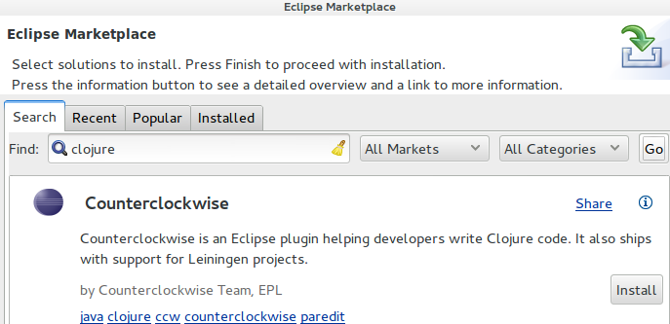
eclipse安装

Slide 18
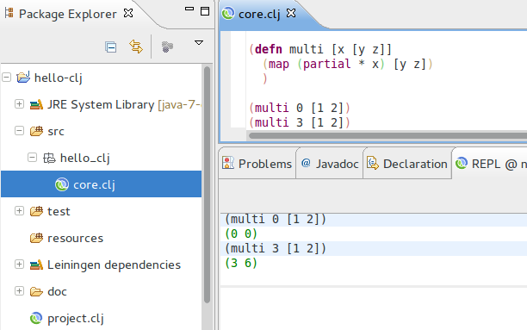
eclipse开发

Slide 19
语义
所有语义都使用 list 表达式语法
(code is data ?)
Special forms, 宏, 函数
控制结构, 函数定义, 函数
自定义语义, DSL?

Slide 20
控制结构(1)
(def symbol init?) ; 符号定义, 全局
(do exprs*) ; 复合表达式
(if test then else?) ; 分支
(let [bindings*] exprs*) ; 局部推导
(loop [bindings*] exprs* (.. recur ..)) ; 递归

Slide 21
控制结构(2)
(for [e [elems*] :when test] expr) ; 列表变换
(doto obj (.method params*)*) ; 连续操作
(-> expr (f params*)*) ; 连续首参数
(->> expr (f params*)*) ; 连续末参数

Slide 22
函数定义
(fn [params*] exprs*)
(defn name [params*] exprs*)
#(action exprs*)
可变参数 [x & more]
参数结构 [x [y z]]
参数个数重载

Slide 23
函数
+ - * quot rem /
println class
filter map partial
apply concat lazy-cat
http://clojuredocs.org/quickref/Clojure Core

Slide 24
函数示例
(defn two
([] [])
([x & more]
(lazy-cat [(* x 2)] (apply two more))
))
(two)
(two 1 2 3)
(defn multi [x [y z]]
(map (partial * x) [y z])
)
(multi 0 [1 2])
(multi 3 [1 2])

Slide 25
Java交互
(StringBuilder. "init-value") ; 构造函数
(.append sb "str") ; 方法调用
(import java.util.Random)
(Math/PI) / (Math/abs -1) ; 静态成员

Slide 26
TODO
项目管理(leiningen)
宏
多方法、Java接口
高阶函数、闭包
并行支持
Q&A ?

Slide 27
参考
尔术 《clojure make fun》
The Blackstag Blog http://blackstag.com/blog.posting?id=6
为什么Lisp语言如此先进 http://www.ruanyifeng.com/blog/2010/10/why_lisp_is_superior.html

